Slide 1
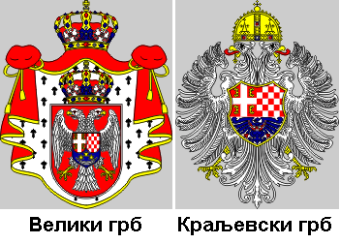
Краљевина СХС 1918 – 1929.
Застава и грб

Slide 2
1 . 12. 1918. проглашење Краљевине СХС

Slide 3
ГРАНИЦЕ КРАЉЕВИНЕ СХС
ГРАНИЦЕ КРАЉЕВИНЕ СХС

Slide 4
Краљевина СХС се састојала од историјских покрајина:
СЛОВЕНИЈE
ДАЛМАЦИЈE, ХРВАТСКE, СЛАВОНИЈE
ВОЈВОДИНE
БОСНE И ХЕРЦЕГОВИНE
ЦРНE ГОРE
СРБИЈЕ СА МАКЕДОНИЈОМ и КиМ

Slide 5
Историјске покрајине Краљевине СХС:

Slide 6
Химна Краљевине Срба, Хрвата и Словенаца, касније Краљевине Југославије је била састављена од три песме: Боже правде , химна Србије , Лијепа наша домовино , химна Хрватске и Напреј застава славе која је некада била химна Словеније.
Химна је сачињена од 4 строфе, од којих су прва и четврта узете из песме Боже правде, друга из песме Лијепа наша домовино, а трећа из песме Напреј застава славе. У неким приликама интониране су све три свечане песме у целости, а понекад и по две строфе од сваке песме.
Текст химне:
Боже правде, ти што спасе, од пропасти до сад нас! Чуј и од сад наше гласе и одсад нам буди спас!
Напреј застава славе , на бој јунашка кри , за благор очетњаве нај пушка говори !
Држава: Краљевина Југославија
Језик:српскохрватски и словеначки
Текстописац:Јован Ђорђевић Антун Михановић Симон Јенко
Композитор:
Даворин Јенко Јосиф Руњанин
Боже спаси, Боже храни, нашег Краља и наш род! Краља Петра, Боже храни,
(Краљ' Ал'ксандра, Боже, храни,) моли ти се сав наш род!
Лијепа наша домовино , Ој јуначка земљо мила , Старе славе дједовино , Да би вазда сретна била !

Slide 7
Мировни уговори
Конференција у Версaју није у потпуности решила питање граница у целини.
Нерешено питање са свим суседима изузев Грчке.
Границе према Бугарској промењене су у корист Краљевине СХС(Припајањем Цариброда (данашњег Димитровграда) Босилеграда, Струмице и исправком на Тимоку.
Разграничење у Банату тек веридбом Краља Александра и румунске принцезе Марије 1922.године.
Границе са Мађарском регулисане 1921.године.
Са Аустријом плебисцитом у Корушкој.
Рапалским уговором регулисана граница са Италијом.

Slide 8
Краљ Петар Карађорђевић
(1903-1921)
Александар Карађорђевић
(1922-1934)
Владари

Slide 9
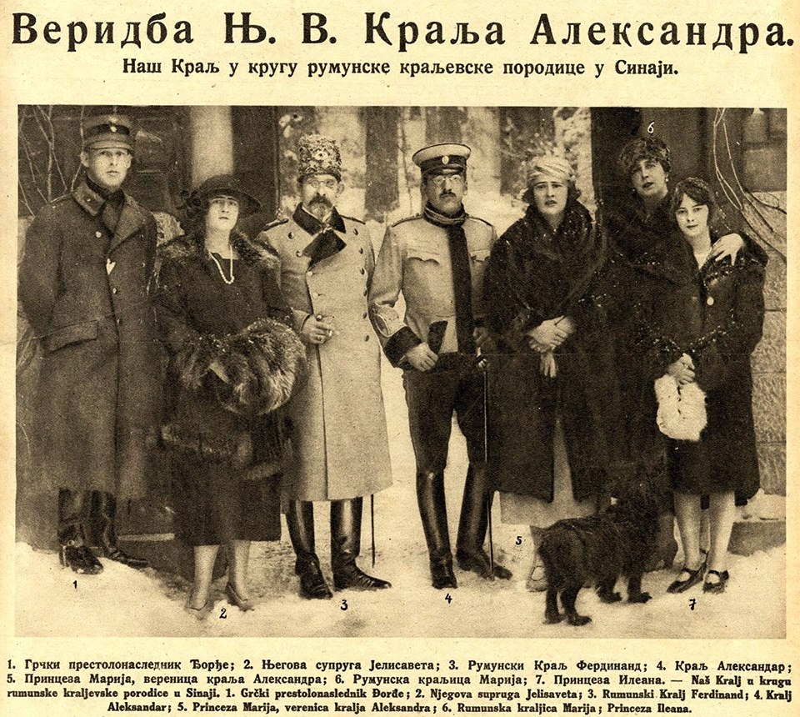

Slide 10
ЈУН 1922. ВЕНЧАЊЕ
ВЕРЕНИЦИ

Slide 11
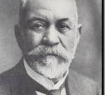
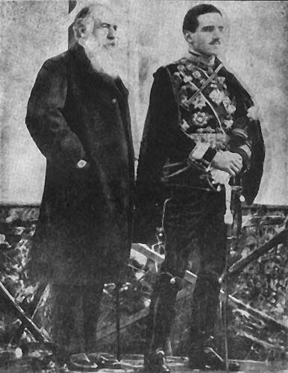
Државноправни провизоријум
Стојан Протић
Период који је трајао од проглашења краљевине
1. децембра 1918.год. до доношења устава 1921.
назива се државноправни провизоријум.
Власт је припадала:
1. регенту Александру који је фактички вршио
краљевску валаст
2. Привременом народном представништву и 3. Влади
Прва влада ( Привремена влада )
20. децембар 1918.године
Коалициона влада
председник – Србин Стојан Протић
потпредседник - Словенац Антон Корошец
министар унутршњих послова Србин Светозар Прибићевић
министар спољних послова Хрват Анте Трумбић
Никола Пашић и краљ Александар

Slide 12
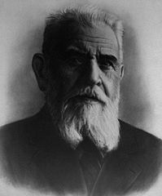
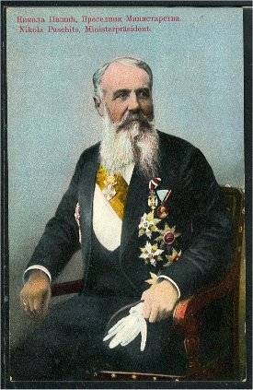
НАЈВАЖНИЈЕ ПОЛИТИЧКЕ СТРАНКЕ
Народна радикална странка-главна српска странка и најдуже на власти
Основана: 1881.године у Крагујевцу
Вођа странке: Никола Пашић из Зајечара – деловала на подручја насељена Србима
Очување српског имена у називу државе
Стабилна јединствена држава (централизам) са обласном самоуправом
Династија Карађорђевић на челу Краљевине СХС
Аца Станојевић на челу странке од смрти Николе Пашића 1926.
Аца Станојевић
Никола Пашић

Slide 13
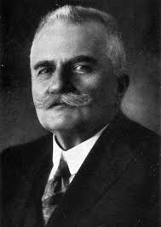
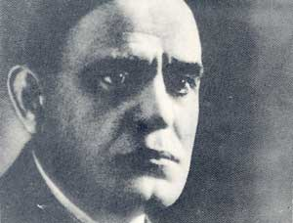
Демократска странка
Основана:
1919. године у Сарајеву, непосредним залагањем регента Александра Карађорђевића.
Вође странке:
Љубомир Давидовић –Светозар Прибићевић
Политика:
Националног помирења због учешћа Срба, Хрвата и Словенаца на супротним странама у Првом светском рату.
Јединственост југословенког народа, без обзира на посебности три народа
Требала да привуче део српског народа и тиме ограничи моћ Радикалне странке.
На тај начин ниједна странка није имала апсулутну већину и регент Александар је водио главну улогу у креирању државе.
Стварањем ове странке српско бирачко тело се поделило за разлику од хрватског и словеначког .
Љубомир Давидовић –временом ревидирао став ка
федерализму и ,,пружање руке “ Хрватима
Последица:
1924.Светозар Прибићевић оснива Самосталну демократску странку (СДС) Срба пречана и југословенски орјентсаних Хрвата.
Љубомир Давидовић
Светозар Прибићевић

Slide 14
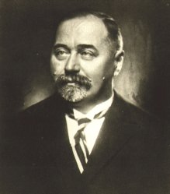
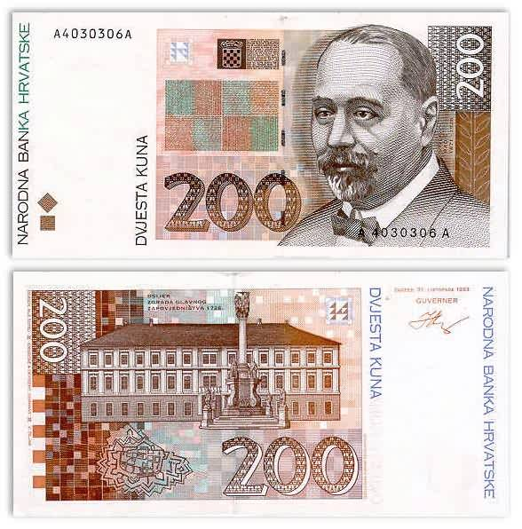
Хрватска републиканска сељачка странка
Највеће поверење хрватског бирачког тела имала је Хрватска републиканска сељачка странка
Вођа странке: Стјепан Радић
од 1928, Влатко Мачек
Федералистичко државно уређење и право Хрвата на самоопредељење,
тако да у називу постоји републикански облик владавине.
Стјепан Радић

Slide 15
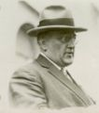
Словенска људска странка
Вођа странке:
Антон Корошец
ПРОГРАМ СТРАНКЕ
Бивша католичка странка
Национална странка Словенаца
Краљевина омогућава одбрану
националног опстанка јединство
словеначког етничког простора
Краљевина СХС за Словенију представља извор пољопривредних производа и индустријских сировина и тржиште
Аутономија Словеније – национални и културни индентитет
Антон Корошец

Slide 16
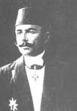
Југословенско муслиманска организација
Вођа странке: Мехмед Спахо
Програм: заступала интересе имућних муслимана, стално лавирајући између политичке подршке странкама на власти и залагање за аутономију БиХ
Стално активна и била заступљена на политичкој сцени Краљевине, узимала учешће у власти и у доба диктатуре краља Александра,

Slide 17
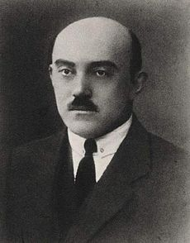
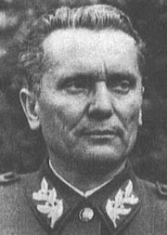
Комунистичка партија Југославије
Сима Марковић ,,друг бр. 1”- секретар КП
Основана: априла 1919.године у Београду под именом
Социјалистичка радничка партија Југославије (комуниста),
која је 1920.године у Вуковару променила име у КПЈ
Републикански облик владавине, долазак на власт ванпарламентарном борбом-социјалистичком револуцијом .
1920 , министар унутрашњих послова Милорад Драшковић ОБЗНАНОМ суспендовао КПЈ, привремено забрањен рад
Због покушаја атентата на регента Александра (28.06.1921), и убиство министра унутрашњих послова Милорада Драшковића
( 3. 8.1921) ,Законом о заштити државе забрањен је рад КПЈ ,а мандати њених посланика одузети.
Почетак илегалног рада у иностанству где се одржавају конгреси КПЈ. Прихвата став Коминтерне о рушењу Краљевине као ”версајске творевине великосрпског хегемонизма”, одлучно се залагала за право народа на самоопредељење до отцепљења ,односно за разбијање Југославије.
Тито од 1937.

Slide 18
ВИДОВДАНСКИ УСТАВ
28. јун 1921. ДОНЕТ ВИДОВДАНСКИ УСТАВ –државно уређење Краљевине СХС=парламентарна ,наследна и уставна монархија
Унутрашње уређење:Централизам-управљање из 1. центра.
Један народ, један краљ, једна држава!
ГЛАСАЛИ ЗА : 223 ПОСЛАНИКА – ДЕМОКРАТЕ ; РАДИКАЛИ; БОСАНСКИ МУСЛИМАНИ; И СЛОВЕНСКА ЉУДСКА СТРАНКА
ГЛАСАЛИ ПРОТИВ : ЗЕМЉОРАДНИЦИ; РЕПУБЛИКАНЦИ И СОЦИЈАЛИСТИ
НИСУ ГЛАСАЛИ : ХРСС ( = ХСС ) ; ХРВАТСКА ЗАЈЕДНИЦА; КЛЕРИКАЛЦИ И КОМУНУСТИ

Slide 20
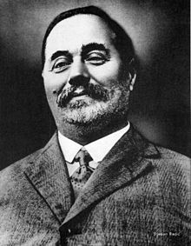
Српско-хрватски сукоб: за и против Устава (централизма)
ХРВАТСКО ПИТАЊЕ
Стјепан Радић се залагао федералистичко државно уређење ,РЕПУБЛИКУ ХРВАТСКУ и отцепљење од Краљевине СХС
ХСС – не признаje одлуку Хрватског народног вијећа о уједињењу 1. 12.1918.ни Видовдански устав
ХСС забрањен рад
тек 1925. Радић прихвата Устав и
династију Карађорђевић
1927.са Светозаром Прибићевићем,
склапа Сељачку демократску коалицију и
улазе у Парламент
Стјепан Радић

Slide 21
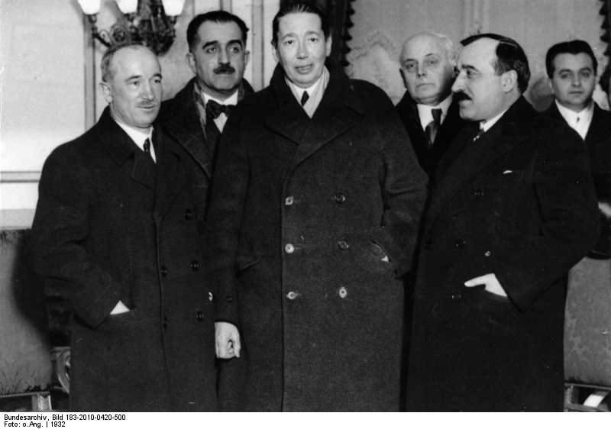
Спољна политика краља Александра- Мала Антанта
Мала Антанта је био војно-политички савез који су чинили Југославија ,Румунија и Чехословачка који је постојао од 1920. до 1938.
Циљ Мале Антанте-спречавање обнове Хабзбуршке монархије и брана бољшевизму.
Узимајући у обзир број становника, велику стајаћу војску којом је располагала и огромно пространство на коме се простирала, Мала Антанта је сматрана „петом силом у Европи“.
Француска је блиско сарађивала са овим савезом и са њеним чланицама и са њима је потписала више војних споразума.
У новембру 1932. краљ Александар је иницирао ванредни састанак чланица Мале Антанте, који је одржан 18.и19. децембра у Београду. Најважнија одлука донета на том састанку била је да ће убудуће Мала Антанта наступати као јединствена политичка заједница. Одлука да се самостално политички делује образложена је чињеницом „да су се три државе умориле од тога да буду играчке у рукама великих суседа“.
Конференција министара спољних послова Мале антенте у Београду 1932. Слева на десно: Едвард Бенеш (лево, Чехословачка), Титулеску (средина, Румунија) и Богољуб Јевтић (десно).

Slide 22
Атентат у скупштини 1928.
Исход –краљева диктатура.

Slide 23
Краљевина Jугославија 1929-1935.
Застава и грб

Slide 24
-Септембарски
Атентатор: Бугарин Владо Георгијев Черноземски

Slide 25
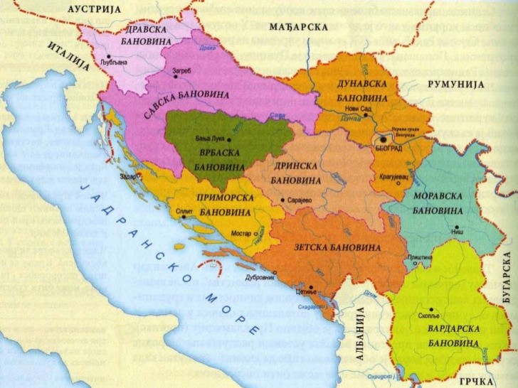
Подела на девет бановина-циљ:избрисати границе историјских покрајина

Slide 26
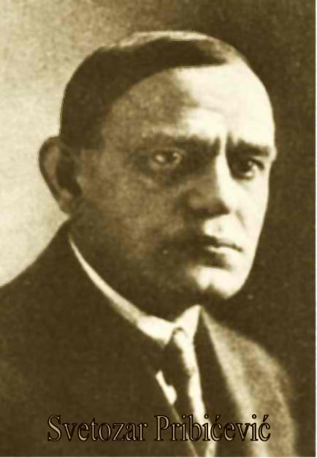
6. јануара 1929. краљ Александар I Карађорђевић је распустио Народну скупштину укинуо Видовдански устав и забранио све политичке партије. Увео интегрално (обавезно) југословенство за националност,затим променио име државе у Краљевину Југославију. Циљ диктатуре-очување националног и територијалног јединства земље.
Упориште и отпор шестојануарском режиму: Упориште: Војска и Југословенска национална странка (ЈНС) .Слаб отпор српских политичких странака (избегавали сукоб са краљем у нади да ће лични режим кратко трајати)
ХСС и Влатко Мачек-чак благонаклона, надајући се да ће се са краљем лакше споразумети о федерацији него са српским странкама. Чекали да режим ослаби. Траже
подршку у Ватикану и иностранству за решење хрватског питања или разбијање YU.
Појава Усташког покрета Анте Павелића-емиграција;
Отпор:
Најжешћи отпор КПЈ –погрешно проценила да је да је завођењем диктауре створена револуцинарна ситуација погодна за остварење партијског програма.Хапшење.
Хапшени су и интерниранигрђански политичари противници режима:
Члан Савеза
земљорадника
1940.основао:
Народну сељачку
странку

Slide 27
Усташе
Хрватска екстремистичка организација основана 1929. у циљу стварањa независне хрватске државе оружаним средствима и отцепљења од Краљевине Југославије. Вођа Анте Павелић.
Емигрирају у Мађарску и Италију- војни кампови за обуку.
Реч усташа је изведена од глагола устати. Усташа раније није имала фашистичку конотацију и користила се као синоним за реч устаник. Реч усташ(а) потиче од речи устаник и првобитно се везивала за Србе у Херцеговини који су подигли Херцеговачки устанак 1875.
Усташтво вуче своје корене из хрватског национализма деветнаестог века, дефинисао и разрадио Анте Старчевић и његова Странка права. Замишљао је оснивање Велике Хрватске која би обухватала територије који су насељавали босански муслимани, Срби и Словенци. Босанске муслимане и Србе Старчевић је сматрао Хрватима који су преобраћени на ислам и православље, док је Словенце сматрао алпским Хрватима. Док је Старчевић Србе сматрао Хрватима и борио се против католичког клера и Хабзбурга, његов следбеник Јосип Франк је заступао отворену србофобију .
Усташе ће своју идеологију надградити расизмом по угледу на немачке нацисте тврдећи да су Хрвати готског, а не словенског порекла.

Slide 28
Септембарски устав из 1931 или Октроисани устав - Оживљавање политичког живота:
Донео га је 1931. краљ Александар без скупштинске процедуре (октроисао) да би њиме прекинуо Шестојануарску диктатуру.
Краљевина Југославија је проглашена за уставну и наследну монархију. (не и парламентарну)
Краљу су дата широка овлашћења шефа државе, везана за сазивање, распуштање и заседања народног представништва; формално враћа политичку слободу, de facto, велики део политичке моћи остаје њему и влади. Обновљен рад странака.
Мали устав-члан 116.Септембарског устава предвиђао :да је краљ у случају ванредног стања има право на ванредне мере и независну власт, уз накнадно подношење аката на усвајање Парламенту.
Народно представништво је било дводомно, сачињено од Сената и Народне скупштине. Краљ је имао далеко највећи утицај на избор чланова Сената. Народна скупштина бирала се општим, једнаким и непосредним правом гласа, али је изборни закон предвидео јавно гласање што је пружало огромне могућности за притиске и манипулацију.
Министарски савет био је именован од стране краља и само њему одговоран, а министарска одговорност према народном представништву у кривичним питањима такође је била сужена. Министарски савет вршио је пре свега управну власт, без неких ширих политичко-законодавних иницијатива.
Циљ доношења устава је био да се концентрисањем власти код краља и ограничавањем парламентаризма смири политички живот и подстакне национално јединство. Резултати нису били задовољавајући, а хронична политичко-национална нестабилност остала је обележје живота у Краљевини.

Slide 29
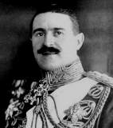
Југословенска национална странка -краља Александра
У мају 1932, под вођством премијера Петра Живковића формирана је Југословенска радикална сељачка демократија (ЈРСД ), као режимска странка . Саставни делови су били прорежимски кадрови Народне радикалне странке, Демократске странке и десно католичко крило Словеначке народне странке.
1933, ЈРСД мења име у Југословенска национална странка и постаје заступник централизма и интегралног југословенства. Од 1932. до 1935, генерал Петар Живковић, je биo премијер док је ЈНС била на власти.
Смрт краља Александра и расписивање нових избора су били озбиљан ударац ЈНС-у и њеном лидеру Богољубу Јевтићу. После избора (које је ипак победила ЈНС) Милан Стојадиновић (бивши члан ЈНС) је формирао нову странку, под називомЈугословенска радикална заједница, заједно са Словеначком народном странком и Југословенском муслиманском организацијом и постао премијер, избачивши ЈНС са политичке сцене.
ЈНС је прешла у опозицију. На чело странке је дошао Петар Живковић.
После Априлског рата 1941. ЈНС је распуштена.
Петар Живковић-Пера капија

Slide 30
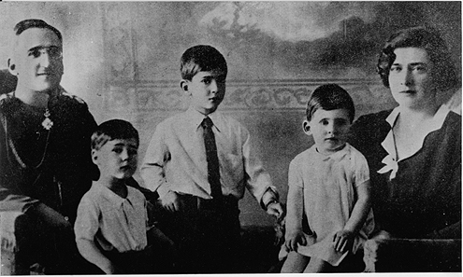
КРАЉЕВСКА ПОРОДИЦА : Краљ Александар , Петар ,Томислав , Андреја и краљица Марија

Slide 31
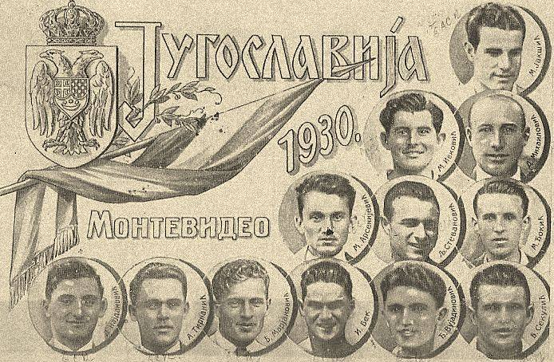
Треће место на Светском првенству у Уругвају.

Slide 32
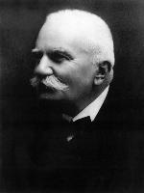
Звали су га Чика Љуба или Љуба Мрав. Својим животом постао је не само узор својој странци, већ и симбол једног времена. Рођен 1863, умро је 1940, у предвечерје рата који је уништио државу, чији је најдоследнији заштитник била његова странка, и друштво у коме је његов живот сматран за пример врлине. Живео је на Врачару.
Љубомир Давидовић био је први српски политичар који се у потпуности одшколовао у својој земљи. Завршио је природни одсек на Филозофском факултету Велике школе и био је професор гимназије у многим местима у унутрашњости Србије. Био је и професор престолонаследнику Александру Карађорђевићу. Љуба Давидовић се оштро супротстављао Александровој владавини, нарочито диктатури уведеној 1929, али су све време били у добрим личним односима.
После Првог светског рата и стварања Демократске странке, био је мандатар за састављање Владе два пута 1919. и једном 1924. На месту председника Владе остајао је релативно кратко, свега 289 дана у три мандата. Поред енергичних министара унутрашњих дела потеклих из Демократске странке, какви су били Божидар Максимовић-Кундак и Светозар Прибићевић, Љубомир Давидовић је везивао за себе осећања која нису уобичајена за позив политичара - волели су га чак и противници.Стално инсистирао на поштовању принципа парламентарне демократије, уместо националних интереса. Говорило се како су га људи "више волели него што су га поштовали, више га поштовали него што су му се дивили".

Slide 33
Спољна политика
Балкански пакт (савез ) 1934 - војно-политички савез који су чинили Југославија , Грчка, Румунија и Турска.
Балкански пакт је организован по моделу Мале Антанте, c тенденцијом да прерасте у политичку и економску заједницу, отворену и за друге земље. Представљао је најозбиљнији ударац политици Краљевине Италије. Уместо да се распада, како је Бенито Мусолини прижељкивао, Југославија је јачала, ширећи свој утицај и на друге земље.
„Воља краља Александра данас све одређује“, писао је италијански посланик Гали. Када је извршена реорганизација Мале Антанте у Балкански пакт, Гали је известио своју владу: „ Балкански пакт је, створен под условима које је желела Краљевина Југославија, односно краљ Александар.“
Пошто је и после рата често истицао уверење да балканске државе треба да буду господари своје судбине. Будући балкански савез је замишљао као заједницу држава тог региона.

Slide 35
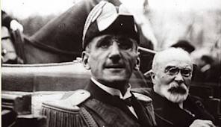
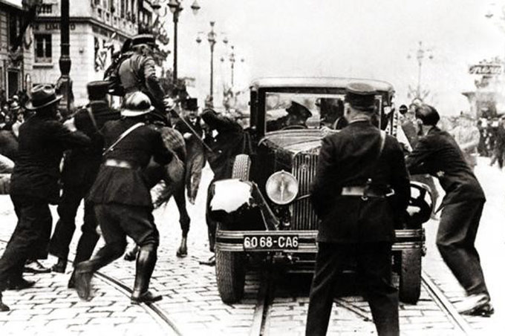
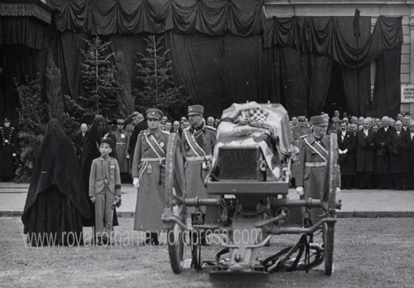
Марсеј, 9.октобар 1934.
Краљ Александар и Луј Барту
Атентат на краља Александра
у Марсеју
Атентатор: Бугарин Владо Георгијев Черноземски
Сахрана краља Александра

Slide 36
Краљевина Jугославија 1935-1939.
Застава и грб

Slide 38
Диктатура без диктатора - влада Милана Стојадиновића (1935-1939):
У ситуацији новог заоштравања после петомајских избора, кнез Павле Карађорђевић, делујући из позадине, изазвао пад владе Богољуба Јевтића и мандат за састав нове доделио Милану Стојадиновићу. Наставља југословенску и диктаторску политику краља Александра-краљев аманет о очувању југословенства: Влада Стојадиновић - Корошец - Спахо пошла је од тога да ће краљев аманет најбоље сачувати ако буде ишла путем смиривања и стишавања политичких заоштрености.
Економска политика Милана Стојадниовића- познати финансијски стручњак :
Стојадиновић је био први премијер са модерном економском визијом, решен да унутрашњу и спољњу политику стави у службу економије. Спроводио је политику јавних радова, градио је пруге, нове бетонске путеве, поправљао и проширивао луке, изграђивао обалу и канале (мелиорација) и за те радове запослио око 150.000 људи, док је сељацима укинуо добар део дугова и тако повећао њихову куповну моћ. Посебно се занимао за напредак индустрије. Отворена је рафинерија бакра у Бору, рафинерија олова у Трепчи и алуминијума крај Шибеника. За његове владе подигнуто је укупно 111 нових фабрика и основано сто нових индустријских предузећа, у 92% случајева са домаћим капиталом. Изграђене су нове електричне централе и нови далеководи. Основу тешке индустрије чинили су државни рудници железа у Љубовији и Варешу, топионица и ливница у Варешу и железара у Зеници, све и обједињено у оквиру предузећа „Југострој“. Тада се почело са стварањем авиоиндустрије у Земуну и аутоиндустрије у Раковици, отворена је фабрика сумпорне киселине „Зорка“ у Шапцу, а произведена је и прва домаћа локомотива „Сава“. Вешт у берзанским пословима и сам се обогатио. Бакар, алуминијум, и гвожђе извозио у Италију и Немачку.

Slide 39
Југословенска радикална заједница-странка Милана Стојадиновића
Стојадиновић је приступио формирању странке, која је требало да створи утисак о већини и у народу.
Нова странка добила је име Југословенска радикална заједница,(од Народне радикалне, ЈМО и СЛС ,a по скраћеници ЈРЗ одомаћило јој се име Јереза као нека врста надимка.
Та странка је вратила у оптицај идеју троименог народа. У њеном програму стајало је да "поштовање трију имена нашега народа - Србин, Хрват и Словенац и њихове равноправности, поштовање традиције, јер ће се на тај начин развијати међусобно поверење." Хрватска сељачка странка и стране дипломате имали су утисак да је ЈРЗ основана са циљем да се постави политички обруч око Хрвата, односно да се изолује ХСС. Ипак, вероватније да су и Стојадиновић и кнез Павле у ЈРЗ видели средство да се Влатко Мачек натера на компромис.
ЈРЗ је истиснула из политичког живота Југословенску националну странку, ослабљену после Марсејског атентата .Стојадиновић и ЈРЗ су себе сматрали легитимним наследницима Николе Пашића и Народне радикалне странке из његовог периода и тако неутралисали Пашићеве наследнике Ацу Станојевића и Милоша Трифуновића који су остали у опозицији. Ова странка је прегласавала Хрвате у Скупштини и њихове захтеве за аутономијом.
Стојадиновић је показао намеру да прими у владу и представнике Хрвата, није успело, јер су Хрвати одмах захтевали ревизију Септембарског устава што кнез Павле није одобрио због отпора који би то изазвало код Срба, мада је и сам мислио да је постојећи устав недемократски.

Slide 40
Конкордатска криза
Конкордатска криза или Конкордатска борба је назив за верско-политичку кризу 1937. у Краљевини Југославији . Министар правде Људевит Ауер је потписао конкордат у Риму 1935. Стојадиновић је рачунао да ће се преко конкордата приближити Ватикану
(у циљу заустављања непријатељских потеза Ватикана) и Италији, као и да ће побољшати односе са католичким верницима у Хрватској и тиме ослабити утицај Хрватске сељачке странке.Намесништво је издало указ којим је овластило Владу Стојадиновић-Корошец-Спахо да Конкордат упути Народној скупштини на усвајање. Децембра 1936. године Архијерејски сабор упутио је влади меморандум са поруком да Српска православна црква не може на такву одлуку да пристане. Борба српског свештенства и опозиције против Владе око Конкордата се распламсавала од пролећа 1937.
„Крвава Литија“:
За 19. 07. 1937. када је била заказана седница Скупштине о Конкордату, био је заказан и молебан за оздрављење оболелог патријарха Варнаве. Полиција је забранила скуп. Литија је требало да крене од Саборне цркве у Београду до храма Светог Саве. Замишљена „као велика манифестација у борби против Конкордата“, литија је кренула у Кнез Михаилову улицу. У Кнез Михаловој дошло је до сукоба грађана и полиције. При крају дана, у коме је у доњем дому изгласан Конкордат, умро је патријарх Варнава. Члановима владе, осим министра војног генерала Марића, било је забрањено да присуствују сахрани.На седници Светог архијерејског сабора наређује се затварање свих храмова СПЦ .Ова одлука ипак није спроведена. После гласања у Скупштини 1. 08. 1937. Свети архијерејски синод једногласно је донео одлуку о ескомуникацији министара и посланика православне вере, који су гласали за Конкордат и искључени су из цркве. Црква одустала од ескомуникације а Стојадиновић од конкордата.

Slide 41
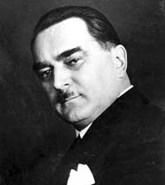
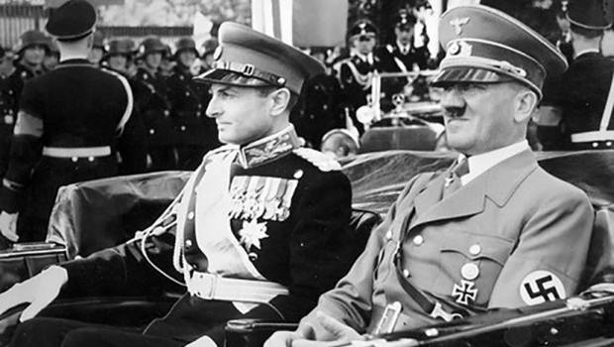
Спољна политика- Милана Стојадиновића:
Стојадиновић је водио политику приближавања Италији и Немачкој . Потписао је споразум о пријатељству са Француском и пакт о ненападању са Италијом, покушавајући да у време пред Други светски рат сачува безбедност Југославије. Стојадиновић је ишао путем Велике Британије која је, после скидања санкција Италији јуна 1936, повела политику приближавања Мусолинију и Хитлеру. На подстицај из Лондона и Берлина, Стојадиновић је почетком 1937. године склопио с Бугарском уговор о „искреном и вечном пријатељству“, којим се ова одрекла претензија на Македонију,исте године и са Италијом а следеће Стојадиновић и кнез Павле у посети код Хитлера;
Стојадиновић је ипак успео да победи на следећим изборима. Кнез Павле га је сменио 1939. јер није решиo хрватско питање и због симпатија према фашизму. На захтев Британаца Стојадиновић је прогнан из земље и интерниран на острво Маурицијус, где је провео Други светски рат. После рата му је био забрањен повратак у земљу, па је Стојадиновић остатак живота провео у Аргентини и другим јужноамеричким државама.
Минхен 1938.
Стојадиновић

Slide 42
Краљевина Jугославија 1939-1941.
Застава и грб

Slide 43
Влада Цветковић-Мачек, или влада народног споразума (1939-1941)
Влада је настала Споразумом Цветковић-Мачек 26. августа 1939.Истог дана Уредбом створена је Бановина Хрватска.
Након што је пала влада Милана Стојадиновића који није желео преуређење Југославије, нову владу саставио је Драгиша Цветковић. Овај радикал из Ниша био је најмање познат члан претходне Стојадиновићеве владе, а требало је да спроведе кнежеву жељу да се коначно постигне споразум са Хрватском сељачком странком. Чим је дошао на власт Цветковић је признао народни индивидуалитет Хрвата као резултат посебног развитка, а истакнуто је да је споразум потребан ради учвршћивања Југославије и унутрашњег мира.
У разговору о споразуму са Хрватима Цветковићу је саговорник био Мачек, који је имао подршку ХСС и Хрватског народног заступства, сачињеног од свих посланика ХСС изабраних на изборима 11. децембра 1938. године. Резолуција овог тела дала је Мачеку овлашћења за разговоре са идејом да се држе принципа „опстанак и слобода хрватског народа изнад свега“.

Slide 44
Стварање Бановине Хрватске-Споразум Цветковић-Мачек
Иако је било доста застоја, споразум је донет доста брзо тако да је закључен већ 26. августа 1939. године. Највише проблема је било око одређивања граница Хрватске, јер је Мачек тражио Боку Которску, Срем, део Бачке, делове Босне и Херцеговине, Дубровник. Коначни споразум је обухватио : Савску и Приморску бановину, са срезовима Дубровник, Шид, Илок, Брчко (Дервента), Градачац, Травник и Фојница.
Бановина је добила одговарајуће компетенције, а морала је да обезбеди равноправност Срба, Хрвата и Словенаца, једнакост при учешћу у вршењу јавне службе, равноправност признатих вероисповести. Морала су да се гарантују и једнака основна грађанска и политичка права. У надлежност Бановине Хрватске спадали су пољопривреда, тровина и индустрија, шуме и рудници, грађевинарство, социјална политика, народно здравље, физичко васпитање, правда, просвета и унутрашња управа.
Законодавна власт у Бановини је припадала заједнички краљу и Сабору, а управну власт је вршио краљ преко бана, кога је он именовао и разрешавао, и који је одговарао њему и Сабору. Судови су изрицали правду у име краља.
Споразум Цветковић—Мачек ступио је на снагу уредбом заснованом на члану 116. устава из 1931. Створена је Бановина Хрватска, а одмах затим и нова влада у којој је Цветковић остао председник владе. Влатко Мачек је постао потпредседник владе, а др Иван Шубашић, заступник Хрватске сељачке странке, познат по својим јаким династичким и југославенским склоностима, именован је за бана Бановине Хрватске.

Slide 45
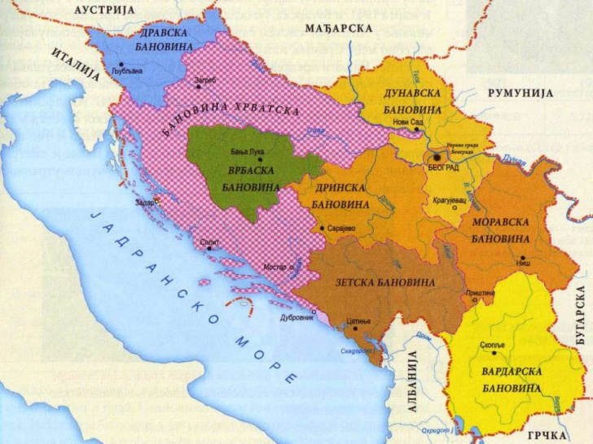
Бановина Хрватска-1939.

Slide 46
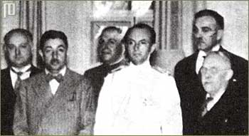
Последице
Образовањем Бановине Хрватске измењено је државно уређење Југославије предвиђено Октроисаним уставом. Од тада се краљевина налазила у фази преуређивања, што није завршено због избијања Другог светског рата.
Аутономија је нарушила дотадашњи принцип централизма, и појавили су се захтеви за даљим преуређивањем, односно увођењем аутономије Словеније, Босне и Херцеговине...
Споразумом није било задовољно десно крило у ХСС. Влатко Мачек се правдао да је споразум само привремен, што није умиривало критике да није добио довољно за Хрватску. Са друге стране, српска политичка елита је такође била незадовољна а поједини њени делови су споразум гледали као капитулацију.
Споразум је на широком фронту допуштао Хрватима знатан степен аутономије.
Цветковић -Мачек и кнез Павле после потписивања споразума

Slide 47
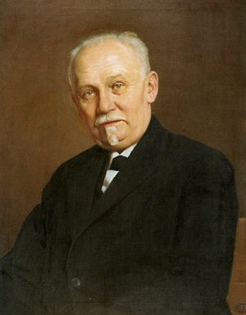
Отпор-Српски Културни клуб
Српски културни клуб је политичка организација патриотске и пронационалистичке оријентације, 1937. Бавио питањима српске националне културе и преуређењем југословенске државе.
Представљао идеолошку подлогу Равногорског покрета.
Слободан Јовановић
Чланство Српског културног клуба су већином чинили српски интелектуалци, који су били незадовољни унутрашњим уређењем Краљевине Југославије, пре свега занемаривањем српског идентитета у корист југословенске нације, и стварањем Бановине Хрватске. Као повод за оснивање ове организације наводи се „све неравноправнији положај Срба у Југословенској држави“.
Српски културни клуб je сматрао да само српски етнички простор у Југославији није омеђен, и да је крајње време да се то уради и да има сличне границе као границе Велике Србије.
Председник Српског културног клуба је био знаменити београдски професор и академик Слободан Јовановић . Потпредседници клуба су били адвокат Никола Стојановић и академик, писац и адвокат Драгиша Васић . Од осталих важних личности у клубу ту су: Јустин Поповић, Живко Павловић, Владимир Ћоровић, Стеван Мољевић. Клуб је издавао часопис „Српски глас“, који је уређивао Драгиша Васић.

Slide 48
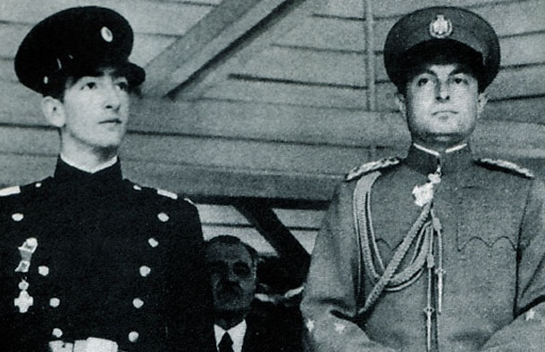
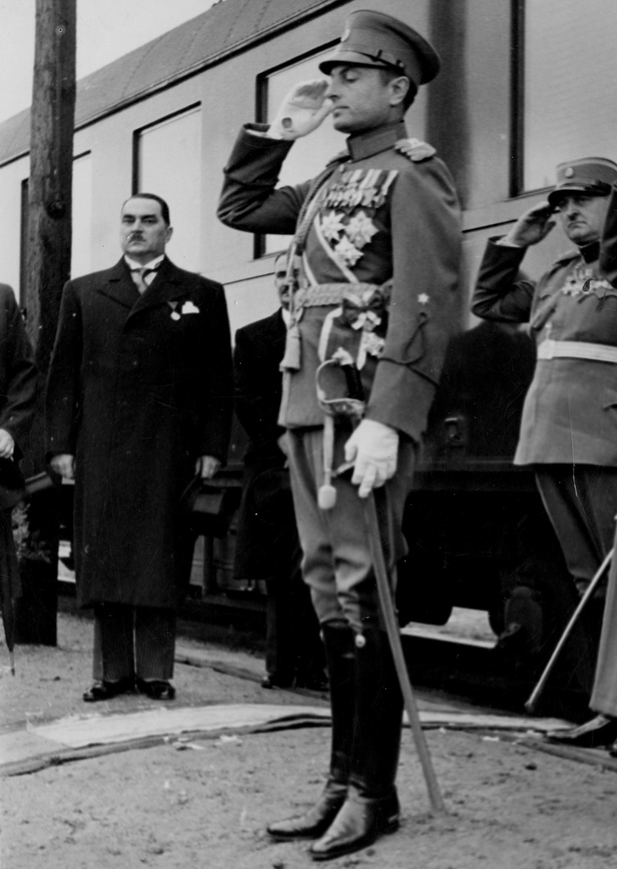
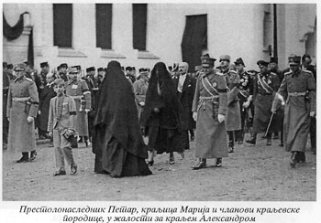
Кнез Павле: ,,Ни рат-ни пакт”
Престолонаследник Петар II и кнез Павле
Председник Намесништва
пробритански орјентисан, демократа,
Неутралност.

Slide 49
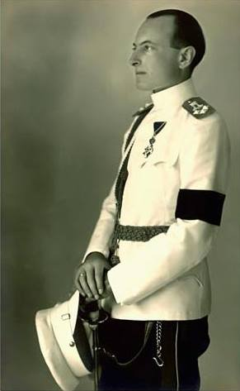
Кнез Павле Карађорђевић био је познат као велики пријатељ Британаца. Они у његову наклоност нису сумњали па су га у извештајима водили под псеудонимом " friend" (пријатељ). Оцењен је као образован човек, заштитник културе. За Британце био је разборит човек склон поштовању демократије. Народу је пак био непознат и неомиљен. У једном британском извештају стоји: "докле год кнез намесник буде давао како сада даје, смернице југословенској спољној политици ова земља се никада неће наћи међу непријатељима Велике Британије."

Slide 50
Кнез Павле Карађорђевић (1893 — 1976) председник намесништва Краљевине Југославије после убиства краља Александра ( 1934 до 1941) .
Био је једини син кнеза Арсена Карађорђевића, рођеног брата краља Петра I и руске принцезе Ауроре Павловне Дeмидов. Био је познавалац сликарства и уметности уопште.
До атентата на краља Александра уопште се није бавио политиком већ је живео повучено са својом породицом. Према опоруци краља Александра постао један од тројице чланова намесништва у име малолетног краља Петра II. Убрзо се наметнуо као једина стварна власт у Краљевини Југославији, док су намесници Иво Перовић и Раденко Станковић били само фигуре. У спољној политици проводио је политику отклона од Француске, покушавајући да одржи неутралност у све сложенијим европским околностима. Свестан унутрашњих слабости државе и њене рањивости у случају рата, покушао је решити националне проблеме у Југославији. Резултат његових договора са Влатком Мачеком било је стварање Бановине Хрватске 1939. године, као први корак у будућем преуређењеу централизоване државе. У свом деловању као реални политичар суочавао се с великим отпором српских политичара, посебно радикала.
Увидевши да Уједињено Краљевство нема намеру да заштити Југославију, заговарао је приступање Тројном пакту, што се и догодило 25. марта 1941. Само два дана касније, оборен је с власти војним пучем, који је народ масовно подржао. Кнез Павле је након државног удара ухваћен и протеран у Грчку. Уследио је немачки напад на Југославију
6. априла 1941. и капитулација након само 12 дана. Павла су из Грчке британске снаге одвеле у Кенију и држале у заточеништву за време II светског рата. Након пуштања живео је у Француској, где је и преминуо 1976. Рехабилитован је одлуком Вишег суда у Београду децембра 2011. Из брака с грчком принцезом Олгом имао је синове Александра и Николу и кћер Јелисавету

Slide 51
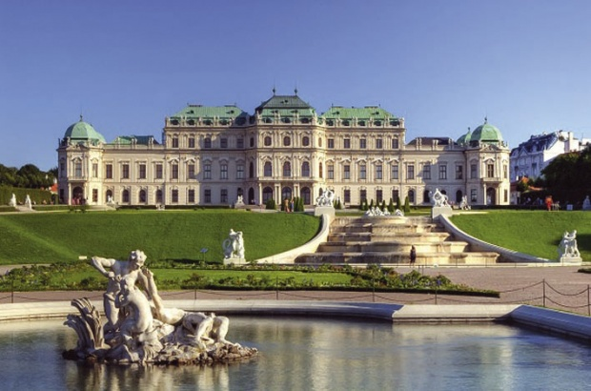
Протокол о приступању Југославије Тројном пакту сила осовине:Рим-Берлин-Токио (основан1940)
25.Марта 1941. године по одлуци Крунског савета, Драгиша Цветковић, Министар иностраних послова Александар Цинцар-Марковић и немачки Министар иностраних послова фон Рибентроп у дворцу Белведерe у Бечу потписали су протокол о приступању Југославије Тројном пакту сила осовине.
Белведере

Slide 52
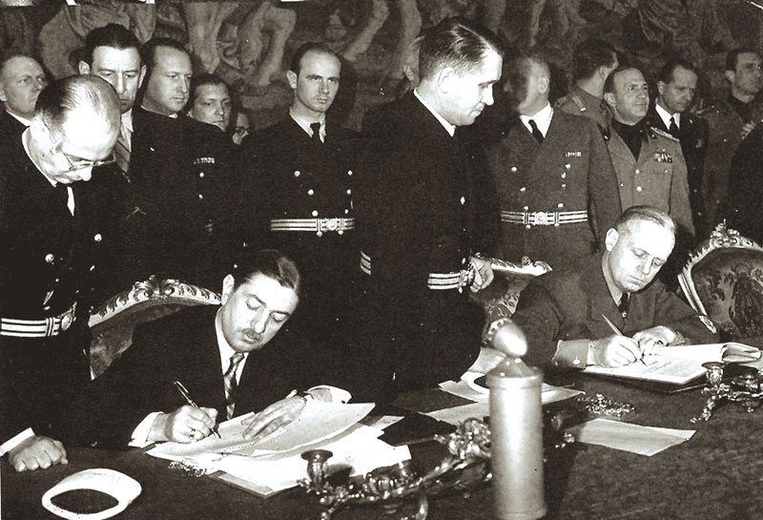
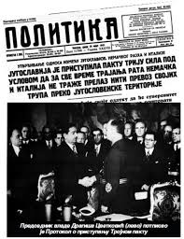
Протокол је предвиђао:
да се за време рата неће тражити сагласност за прелазак немачких снага преко територије Југославије
Немачка и Италија су се обавезале да ће поштовати територијални интегритет и суверенитет Југославије
да неће бити захтева за војну помоћ
да ће после рата помоћи Југославији у ширењу на југ

Slide 53
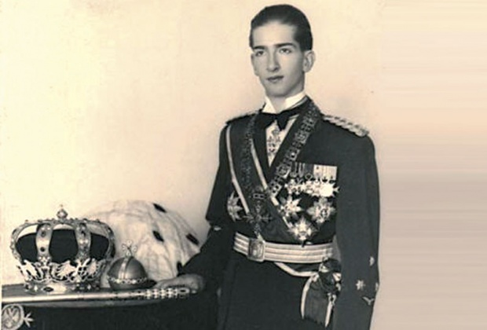
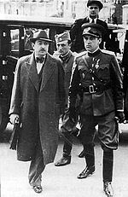
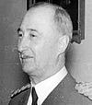
26-27. март 1941. војни пуч
Група официра је извела државни удар:
збацила Владу и кнеза Павла
ухапсила министре
краља Петра II прогласила за пунолетног и предала му власт
Постављена је нова влада на челу са генералом Душаном Симовићем
краљ Петар II
Душан Симовић
Пучисти приводе Цветковића

Slide 54
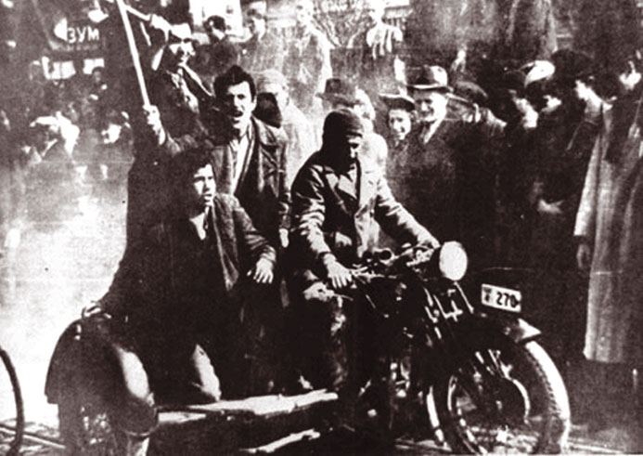
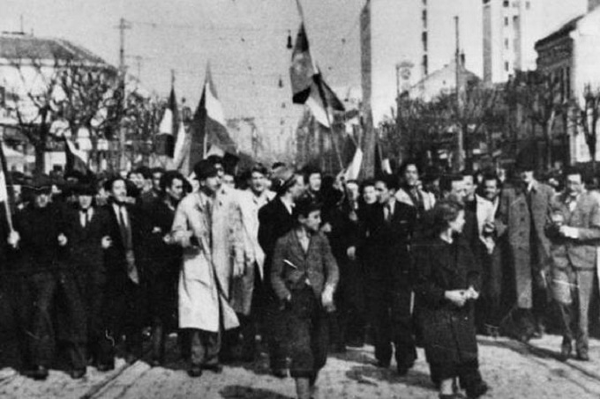
27. март -демонстрације народа
Народ је демонстрацијама поздравио овај догађај. Подршку за овакав расплет догађаја је пружила Енглеска, једина земља која се тада активно супротстављала нацистичкој Немачкој.
Енглези су желели да се Југословени увуку у непријатељство са Хитлером, обећавајући им помоћ и војске у случају рата, Британци су куповали време, оптерећујући Хитлера проблемом Југославије и одвраћајући га од Енглеске.
Боље рат, него пакт
Боље гроб, него роб

Slide 55
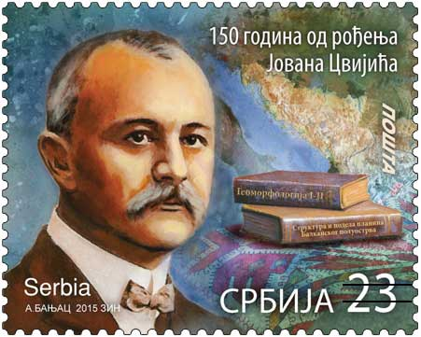
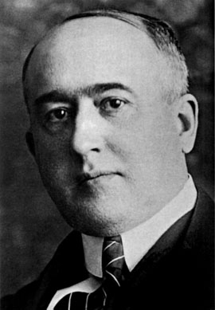
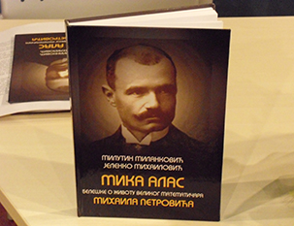
Стваралачка интелигенција
Интелектуалци (научници, универзитетски професори, књижевници...)
често су се ангажовали и у јавном животу забринути због стања у држави. Залагали су се за политичке и грађанске слободе, социјалну правду, превазилажење националних сукоба ,за верност западноевропским савезницима, против фашизма;
Астрономија
Милутин Миланковић

Slide 56
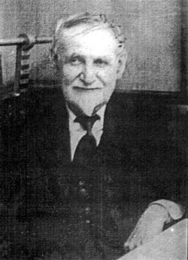
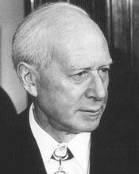
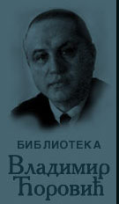
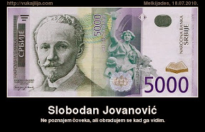
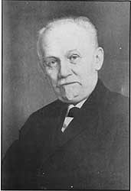
Георгије Острогорски дугогодишњи професор византијске историје на Београдском универзитету и оснивач Византинолошког института САНУ, један од највећих византолога 20.века.
Георгије Острогорски
Бранислав Петронијевић,
филозоф
Правник и историчар

Slide 57
Драгиша Васић

Slide 58
Милица Јаковљевић ,Мир-Јам
Станислав Винавер је био српски песник, и преводилац јеврејског порекла
Милена Павловић Барили : Аутопортрет са велом

Slide 59
Слике Милене Павловић Барили
,,Први осмех”

Slide 60
Сава Шумановић,сликар
,,Липова алеја”

Slide 61
Хвала на пажњи!

